Slide 1

Java基础入门
第6章 Java API
String类和StringBuffer类
System类和Runtime类
Math类和Random类
包装类
Date类、Calendar类
DateFormat类

Slide 2
什么是API
API(Application Programming Interface)指的是应用程序编程接口。
假设使用Java语言编写一个机器人程序去控制机器人踢足球，程序就需要向机器人发出向前跑、向后跑、射门、抢球等各种命令，没有编过程序的人很难想象这样 的程序如何编写。但是对于有经验的开发人员来说，知道机器人厂商一定会提供一些用于控制机器人的Java类，这些类中定义好了操作机器人各种动作的方法。其实，这些Java类就是机器人厂商提供给应用程序编程的接口，通常把这些类称为xxx Robot API（意思就是xxx厂家的机器人API）。
本章涉及的Java API指的就是JDK中提供的各种功能的Java类，本章将针对这些Java类进行逐一地讲解。

Slide 3

学习目标
1
掌握字符串类
日期类
掌握
熟悉Math、
Random类的使用
了解系统类的作用
熟悉
3
了解
2

Slide 4
目录
6.1
String类和StringBuffer类
☞点击查看本小节知识架构
6.2
System类与Runtime类
☞点击查看本小节知识架构
6.3
Math类与Random类
☞点击查看本小节知识架构
6.4
包装类
6.5
Date类、Calendar类与DateFormat类
☞点击查看本小节知识架构
6.6
JDK7新特性—switch语句支持字符串类型

Slide 5


知识架构
6.1 String类和StringBuffer类
返回目录
6.1.1
String类的初始化
6.1.2
String类的常见操作
6.1.3
StringBuffer类

Slide 6
6.1 String类和StringBuffer类
6.1.1 字符串
字符串是字符的序列，它是组织字符的基本数据结构， 从某种程度上来说有些类似于字符的数组。在Java中，字符串被当作对象来处理。
程序中需要用到的字符串可以分为两大类：一类是创建之后不会再做修改和变动的字符串常量；另一类是创建之后允许再做更改和变化的字符串变量。
Java中定义了String和StringBuffer两个类来封装字符串，并提供了一系列操作字符串的方法。String和StringBuffer都位于java.lang包中，因此不需要导包就可以直接使用。
在操作String类之前，首先需要对String类进行初始化。

Slide 7

6.1 String类和StringBuffer类
6.1.1 String类的初始化
在Java中可以通过以下两种方式对String类进行初始化，具体如下：
1、使用字符串常量直接初始化一个String对象，例如：
2、使用String的构造方法初始化字符串对象，如下表所示。
例如：String s = new String( ); //调用无参构造方法创建一个空串
String s=new String(“hello”); //利用一个已存在的字符串常量创建一个String对象
char chars[ ] = { ‘a’ , ‘b’ , ‘c’ }; //通过一个字符数组创建一个String对象
String s = new String( chars ) ;
char chars[] = { ‘a’ , ‘b’ , ‘c’ , ‘d’ , ‘e’ , ‘f’ }; //生成一个字符串“cde”
String s = new String ( chars , 2 , 3 ); //指定字符数组的起始地址和个数

Slide 8
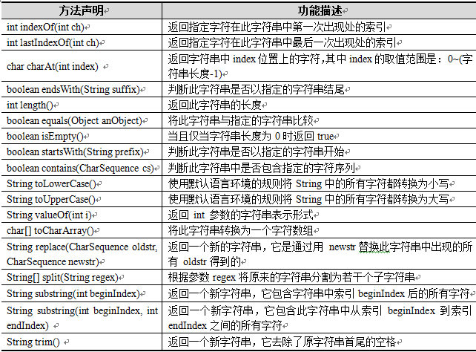
6.1 String类和StringBuffer类
6.1.2 String类的常见操作
在学习String类的常见操作之前，先来看一下String类的常见方法。

Slide 9
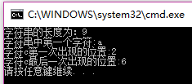
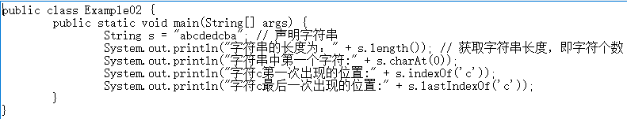
6.1 String类和StringBuffer类
6.1.2 String类的常见操作
1．字符串的基本操作
在程序中，需要对字符串进行一些基本操作，如获得字符串长度、获得指定位置的字符等。
1. length()：格式 public int length( ) ，返回字符串的字符个数。
2. charAt()：格式 public char charAt (int index )，返回字符串中index位置上的字符。
3. indexOf()和lastIndexOf()：格式 int indexOf ( int ch) ，int lastIndexOf ( int ch)，返回字符ch在字符串中出现的第一个和最后一个位置。
4. “＋”：在Java中，运算符“＋”可以用来实现字符串的连接，并可以把其它类型的数据转换为字符串进行连接。
接下来，通过一个案例来学习，如例6-2所示。

Slide 10
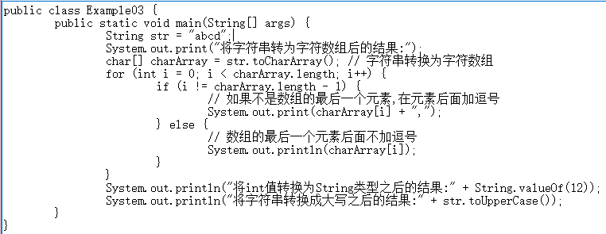
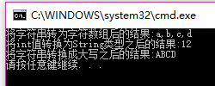
6.1 String类和StringBuffer类
6.1.2 String类的常见操作
2、字符串的转换操作
程序开发中，经常需要对字符串进行转换操作，例如将字符串转换成数组的形式，将字符串中的字符进行大小写转换等。
public String toLowerCase()：把串中的所有字符转换成小写。public String toUpperCase()：把串中的所有字符转换成大写。
public char[] toCharArray()：返回字符串的字符数组形式。
valueOf()：将一个int类型的整数转换为字符串，有很多重载，float、double、char等其它基本类型都可以通过该方法转换为字符串类型。
接下来，通过一个案例来演示字符串的转换操作，如例6-3所示。

Slide 11
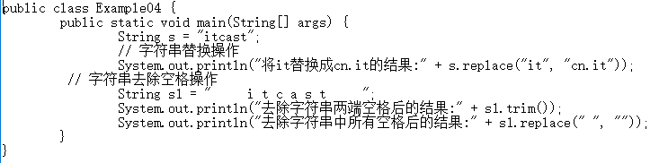

6.1 String类和StringBuffer类
6.1.2 String类的常见操作
3、字符串的替换和去除空格操作
程序开发中，用户输入数据时经常会有一些错误和空格，这时可以使用String类的replace()和trim()方法，进行字符串的替换和去除空格操作。
public String replace(char oldChar,char newChar)：将串中出现的特定字符用新的字符代替。
public String trim()： 清除字符串两端的空白。若想去除字符串中间的空格，可以使用replace()方法。
接下来，通过一个案例来学习，如例6-4所示。

Slide 12
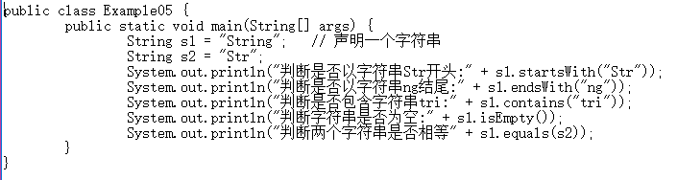
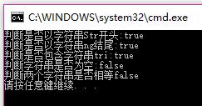
6.1 String类和StringBuffer类
6.1.2 String类的常见操作
4．字符串的判断操作
操作字符串时，经常需要对字符串进行一些判断，如判断字符串是否以指定的字符串开始、结束，是否包含指定的字符串，字符串是否为空等。
1. public boolean startsWith(String prefix)，public boolean startsWith(String prefix,int toffset)，测试字符串是否以指定前缀开始。第二个重载函数是以指定索引开始，如字符串以prefix为前缀返回true，否则返回false。
public boolean endsWith(String suffix)，测试该字符串是否以suffix后缀结束，如是返回true，否则返回false。
接下来，通过一个案例来学习，如例6-5所示。

Slide 13
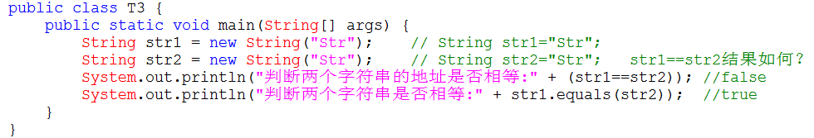


6.1 String类和StringBuffer类
6.1.2 String类的常见操作
4．字符串的判断操作
2. equals和equalsIgnoreCase：格式 public boolean equals( object str)
public boolean equalsIgnoreCase( object str )，判断两个字符串是否相等，则可以用此方法。相等则返回 true，不等则返回false，两种方法的区别在于equalsIgnoreCase不区分字母大小写，而equals则须区分。
3. compareTo：格式 public int compareTo ( String str )，按字典次序比较两个字符串的大小，如果源串较小，则返回一个小于0的值，如相等则返回0，否则返回一个大于0的值。

Slide 14
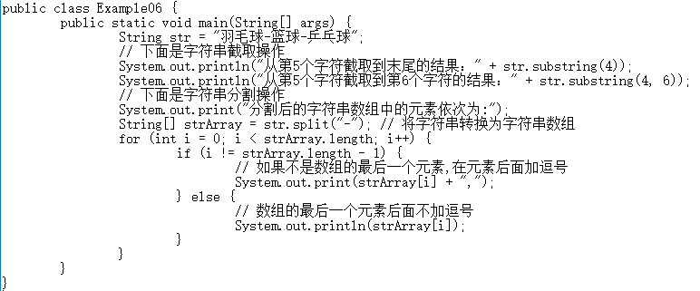

6.1 String类和StringBuffer类
6.1.2 String类的常见操作
5、字符串的截取和分割
在String类中针对字符串的截取和分割操作提供了两个方法，其中，substring()方法用于截取字符串的一部分，split()方法可以将字符串按照某个字符进行分割。
substring()：格式 public String substring(int startpoint)，public String substring(int start ,int end)，获得一个当前字符串的子串 。
split()：根据指定的符号将字符串分割成若干部分，并存放在一个String类型的数组中。
接下来，通过一个案例来学习，如例6-6所示。

Slide 15
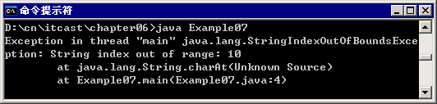
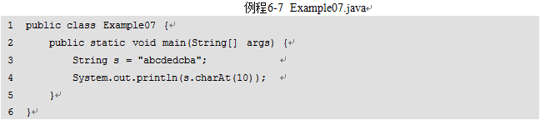
脚下留心
6.1.2 String类的常见操作
5、字符串的截取和分割
需要注意的是，String字符串在获取某个字符时，会用到字符的索引，当访问字符串中的字符时，如果字符的索引不存在，则会发生字符串角标越界异常，通过一个案例来演示，如例6-7所示。
可以看出，访问字符串中的字符时，不能超出字符的索引范围，否则会出现异常，这与数组中的角标越界异常非常相似。

Slide 16
脚下留心
//If(s.length() == 0) //是否有多个空白字符
public class StringTest{
static String s1;
public static void main(String[] args) {
String s2;
String s3 = "";
System.out.println(s1.isEmpty()); //运行时异常
System.out.println(s2.length()==0); //编译出错
System.out.println(s3.isEmpty()); //ok！输出true}
}
//未初始化、空串””与null，是不同的概念。对未初始化的对象操作会被编译器挡在门外。null是一个特殊的初始化值，是一个不指向任何对象的引 用，对引用为null的对象操作会在运行时抛出异常NullPointerException。而空串是长度为0的字符串，和别的字符串的唯一区别就是长度为0。

Slide 17
练习1
从文件路径中提取出文件名(包含后缀) 。比如从c:\a\b.txt中提取出b.txt这个文件名出来。
统计一个字符串中各大写字母、小写字母、数字的个数。
（提示：不考虑字符内容，例如：Hello123World，大写2个，小写8个，数字3个。）
把一个字符串首字母转成大写，其余为小写。（只考虑英文大小写字母字符）
对一个字符串实现大小写的转换，即原来的小写字母转换为大写字母，原来的大写字母转换为小写字母。
（提示：使用Character类的isUpperCase() / isLowerCase() 方法判断字符的大小写状态）

Slide 18
6.1 String类和StringBuffer类
6.1.3 StringBuffer
为了便于对字符串的修改，在JDK中提供了一个StringBuffer类（也称字符串缓冲区）。是线程安全的可变字符序列。
StringBuffer类和String类最大的区别在于它的内容和长度都是可以改变的。StringBuffer类似一个字符容器，当在其中添加或删除字符时，并不会产生新的StringBuffer对象。
如果对字符串进行拼接操作，每次拼接，都会构建一个新的String对象，既耗时，又浪费空间。而StringBuffer就可以解决这个问题。

Slide 19
6.1 String类和StringBuffer类
6.1.3 StringBuffer
构造方法：
StringBuffer( )：建立一个空串的缓冲区，长度为16个字符。
StringBuffer ( int capacity)：建立一个容量为capacity的空串缓冲区。
StringBuffer ( String str)：初始化缓冲区内容为给定的字符串str，并提供16个字符+str的长度的空间供再次分配。
通过以下方法，可以求得当前字符缓冲区的容量：
capacity()：格式 public int capacity( )，返回字符串缓冲区的长度，即总的可供分配的字符个数。

Slide 20
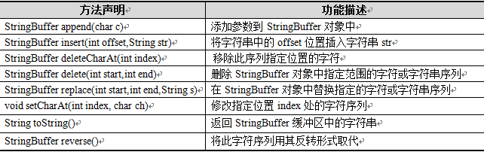

6.1 String类和StringBuffer类
6.1.3 StringBuffer
StringBuffer类的常用方法：
[点击查看例6-8]

Slide 21
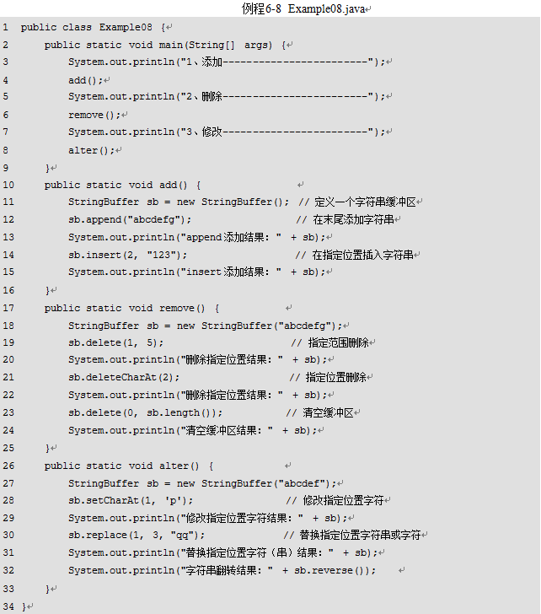
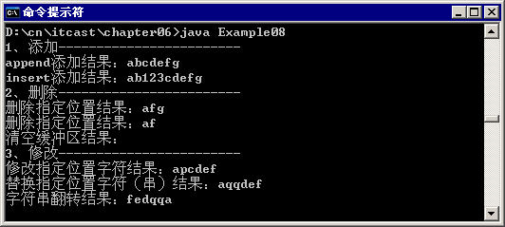
6.1 String类和StringBuffer类
6.1.3 StringBuffer
接下来通过一个案例来学习StringBuffer常用方法的使用，具体如例6-8所示。
例程中涉及到StringBuffer类的很多方法，其中append()和insert()方法是最常用的，并且这两个方法有很多重载形式，它们都用于添加字符。不同的是，append()方法始终将这些字符添加到缓冲区的末尾，而insert()方法则可以在指定的位置添加字符。

Slide 22
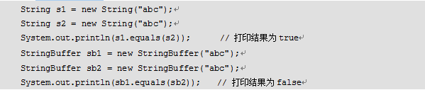
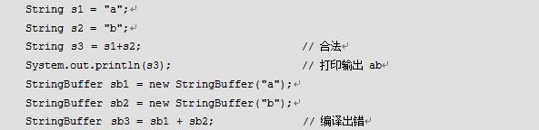
6.1 String类和StringBuffer类
6.1.3 StringBuffer
StringBuffer类和String类的不同之处：
（1）String类表示字符串常量，创建后内容和长度都是无法改变的。StringBuffer表示字符容器，其内容和长度都可以随时修改。
（2）String类覆盖了Object类的equals()方法，而StringBuffer类没有覆盖Object类的equals()方法。
（3）String类对象可以用操作符“+”进行连接，而StringBuffer类对象之间不能。
（4）String作为参数传递时与StringBuffer不同
在操作字符串时，如果该字符串仅用于表示数据类型，则使用String类即可，但是如果需要对字符串中的字符进行增删操作，则使用StringBuffer类。

Slide 23
6.1 String类和StringBuffer类
6.1.3 StringBuffer
String和StringBuffer的相互转换
String→StringBuffer：用构造方法、用append方法
StringBuffer→String：用构造方法、用toString方法
截取功能
public String substring(int start)
public String substring(int start,int end)
截取功能和前面几个功能的不同
返回值类型是String类型，本身没有发生改变
通过查看API了解一下StringBuilder类

Slide 24
练习2
使用String和StringBuffer类分别对数组进行字符串拼接，使其变成一个字符串。
使用StringBuffer类对键盘输入的字符串进行反转。

Slide 25
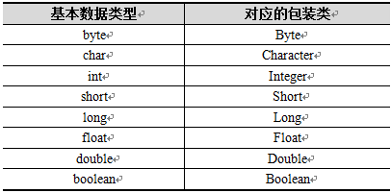
6.4 包装类
什么是包装类
在Java中，很多类的方法都需要接收引用类型的对象，此时就无法将一个基本数据类型的值传入。为了解决这样的问题，JDK中提供了一系列的包装类，通过这些包装类可以将基本数据类型的值包装为引用数据类型的对象。
Java中的每种基本类型都有对应的包装类，具体如表所示。
表中列举了八种基本数据类型及其对应的包装类。其中，除了Integer和Character类，其它包装类的名称和基本数据类型的名称一致，只是类名的第一个字母大写即可。

Slide 26
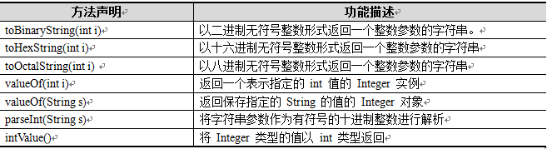
6.4 包装类
下面以Integer类为例，介绍包装类的用法。
Integer类除了具有Object类的所有方法外，还有一些特有的方法。
其它包装类的相关方法参看API文档

Slide 27
6.4 包装类
包装类和基本数据类型在进行转换时，引入了装箱和拆箱的概念。
（1）装箱：是指将基本数据类型的值转为引用数据类型。
基本类型 → 包装类
（2）拆箱：是指将引用数据类型的对象转为基本数据类型。
包装类 → 基本类型
具体语法格式：(构造方法）
包装类 类变量 = new 包装类（初始化值）
具体语法格式：
基础类型 变量 =包装类型变量.xxxValue()

Slide 28
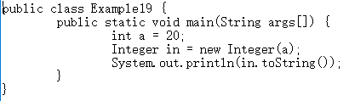

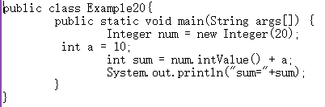

6.4 包装类
以包装类Integer为例来学习一下装箱的过程，具体代码如例6-19所示。
以包装类Integer为例来学习一下拆箱的过程，具体代码如例6-20所示。

Slide 29
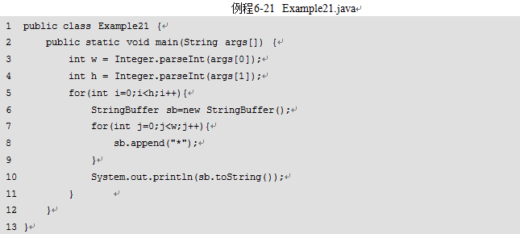
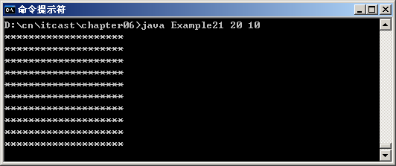
6.4 包装类
在Integer类的常用方法中，较为常用的还有一个parseInt()方法，它是一个静态方法，用于将一个字符串形式的数值转为int类型。接下来，通过一个案例实现在屏幕上打印“*”矩形，其中宽和高由运行时传入的参数来决定，如例6-21所示。
在例程6-21中，程序运行时从键盘输入了两个参数，其中第一个参数作为矩形的宽度，第二个参数作为矩形的高度，由于键盘输入的参数都是字符串类型，不能直接使用，因此，通过调用包装类Integer的parseInt()方法将字符串转为整数，从而实现了矩形的打印。

Slide 30
6.4 包装类
在使用包装类时，需要注意以下几点：
（1）包装类重写了Object类中的toString()方法，以字符串的形式返回被包装的基本数据类型的值。
（2）除了Character外，包装类都有valueOf(String s)方法，可以根据String类型的参数创建包装类对象，但参数字符串s不能为null，而且字符串必须是可以解析为相应基本类型的数据，否则虽然编译通过，但运行时会报错。
Integer i = Integer.valueOf("123"); // 合法
Integer i = Integer.valueOf("12a"); // 不合法

Slide 31
6.4 包装类
在使用包装类时，需要注意以下几点：
（3）除了Character外，包装类都有parseXXX(String s)的静态方法，将字符串转换为对应的基本类型的数据。参数s不能为null，而且同样必须是可以解析为相应基本类型的数据，否则虽然编译通过，但运行时会报错。
int i = Integer.parseInt("123"); // 合法
Integer in = Integer.parseInt("itcast"); // 不合法

Slide 32
6.4 包装类
JDK5.0新特性——自动拆箱和装箱
在JDK5.0版本之前，数学运算表达式中的操作数必须是基本类型的，并且运行结果也是基本类型，包装类和基本类型是不允许进行混合数学运算的，如果想运算，必须要通过拆箱将包装类对象转为基本数据类型的值才行，具体示例如下：
int a = 1; // 合法
int b = a + 1; // 合法
Integer c = a + b; // 不合法，编译报错
b = a + (new Integer(1)); // 不合法，编译报错
在JDK5.0的版本中提供了自动拆箱和装箱技术，也就是可以自动进行基本数据类型和包装类对象之间的转换，具体示例如下：

Slide 33
6.4 包装类
int num = 20;
Integer number = num; // 自动装箱
上面的代码就是自动装箱，相当于程序自动执行了语句“Integer number = new Integer(num);”。
Integer number = new Integer(18);
int number2 = number; // 自动拆箱
上面的代码就是自动拆箱，相当于程序自动执行了语句“int number2 = number.intValue();”。
自动拆箱装箱的特性，在JDK5.0版本后，基本类型和包装类型可以进行混合数学运算，也可以直接将两个Integer类型进行数学运算，例如：
public static Integer add(Integer a,Integer b){
return a+b;
}

Slide 34
知识架构
6.3 Math类与Random类
返回目录
6.3.1
Math类
6.3.2
Random类

Slide 35
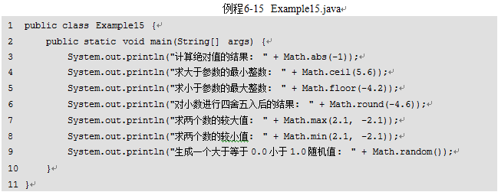
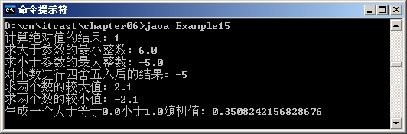
6.3 Math类与Random类
6.3.1 Math类
Math类是数学操作类，提供了一系列用于数学运算的静态方法，包括求绝对值、三角函数等。
Math类中有两个静态常量PI和E，分别代表数学常量π和e。
由于Math类比较简单，因此初学者可以通过查看API文档来学习Math类的具体用法。
接下来通过一个案例对Math类中比较常见的方法进行演示，如例6-15所示。
例程6-15对Math类的常用方法进行了演示。从运行结果中可以看出每个方法的作用。需要注意的是，round()方法用于对某个小数进行四舍五入，此方法会将小数点后面的数字全部忽略，返回一个int值。而ceil()方法和floor()方法返回的都是double类型的数，这个数在数值上等于一个整数。

Slide 36
6.3 Math类与Random类
6.3.1 Math类
round()方法是把小数四舍五入成整数，那么如何保留2位小数？
可以使用String类的format方法，例如：
double d = Double.parseDouble(String.format(“%.2f”, 1234.5678));

Slide 37

6.3 Math类与Random类
6.3.2 Random类
在JDK的java.util包中有一个Random类，它可以在指定的取值范围内随机产生数字。
在Random类中提供了两个构造方法，具体如下：
（1）第一个构造方法是无参的，通过它创建的Random实例对象每次使用的种子是随机的，因此每个对象所产生的随机数不同。
（2）第二个构造方法是有参的，通过它创建的多个Random实例对象产生的是相同序列的随机数。

Slide 38
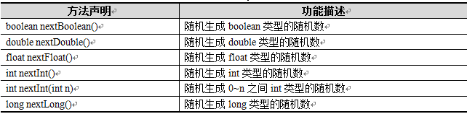
6.3 Math类与Random类
相对于Math的random()方法而言，Random类提供了更多的方法来生成各种伪随机数，不仅可以生成整数类型的随机数，还可以生成浮点类型的随机数。
6.3.2 Random类
表中列出了Random类常用的方法，其中，Random类的nextDouble()方法返回的是0.0和1.0之间double类型的值，nextFloat()方法返回的是0.0和1.0之间float类型的值，nextInt(int n)返回的是0（包括）和指定值n（不包括）之间的值。

Slide 39
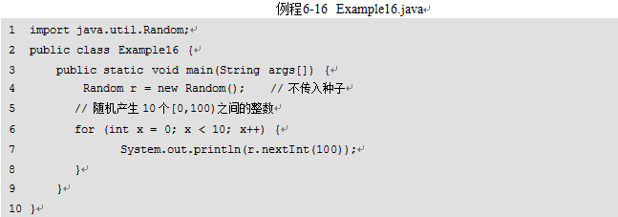
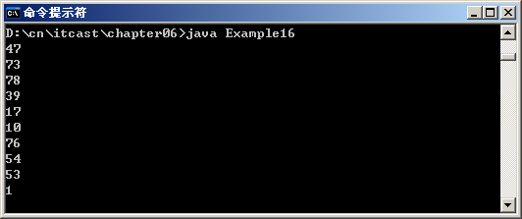

6.3 Math类与Random类
6.3.2 Random类
Random类的方法： 包括nextBoolean()、nextBytes()、nextDouble()、nextInt()、nextInt(int n)、nextLong()、setSeed()等。
nextInt()：返回一个随机整数（int范围内的）
nextInt(int m)：返回一个0至m之间（包括0，但不包括m）的随机数（参数m必须取正整数值）。
例如：random.nextInt(100); //返回一个0至100之间的随机整数(包括0，但不包括100)。
举例：例6-16所示。
从运行结果可以看出，例程6-16运行两次产生的随机数序列是不一样的。这是因为当创建Random的实例对象时，没有指定种子，系统会以当前时钟的毫秒值作为种子，产生随机数。

Slide 40
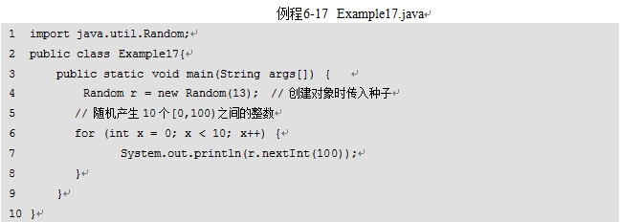


6.3 Math类与Random类
6.3.2 Random类
接下来将例程6-16稍作修改，采用第二种构造方法产生随机数。
从运行结果可以看出，当创建Random类的实例对象时，如果指定了相同的种子，则每个实例对象产生的随机数具有相同的序列。

Slide 41
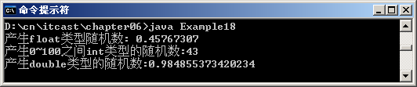
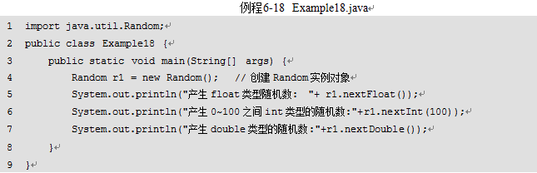
6.3 Math类与Random类
6.3.2 Random类
相对于Math的random()方法而言，Random类提供了更多的方法来生成各种伪随机数，不仅可以生成整数类型的随机数，还可以生成浮点类型的随机数。
从运行结果可以看出，例程6-18中通过调用Random类不同的方法分别产生了不同类型的随机数。

Slide 42
练习3
任务2-2：模拟微信发红包
定义红包金额和个数,随机生成相应个数的红包,每个红包的大小随机,但总额与红包金额一致。

Slide 43
知识架构
6.2 System类与Runtime类
返回目录
6.2.1
System类
6.2.2
Runtime类

Slide 44
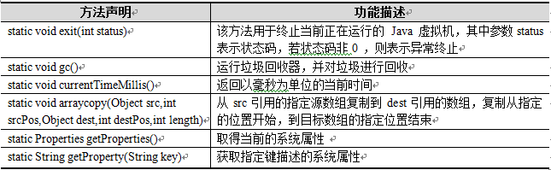
6.2 System类与Runtime类
6.2.1 System类
System类定义了一些与系统相关的属性和方法，它所提供的属性和方法都是静态的，因此，想要引用这些属性和方法，直接使用System类调用即可。System类的常用方法如下表所示。

Slide 45
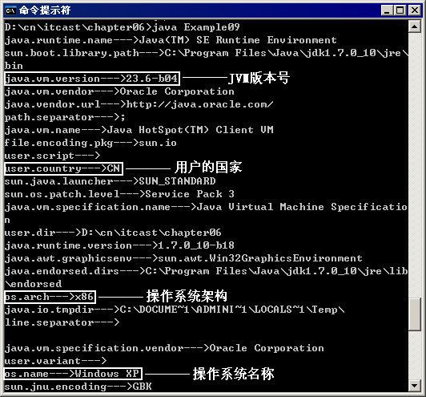
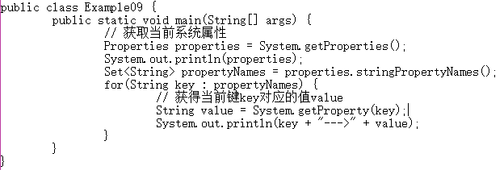
6.2 System类与Runtime类
（1）getProperties()方法
System类的getProperties()方法，该方法用于获取当前系统的全部属性，该方法会返回一个Properties对象，其中封装了系统的所有属性，这些属性是以键值对的形式存在。接下来，通过一个案例来显示系统所有的属性，如例6-9所示。
6.2.1 System类

Slide 46

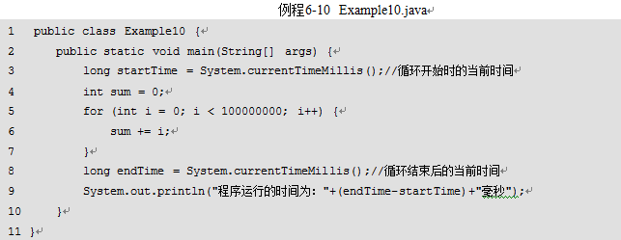
6.2 System类与Runtime类
例程6-10中，演示了数字的求和操作，程序在求和开始和结束时，分别调用了currentTimeMillis()方法分别获得了两个时间戳，两个时间戳之间的差值便是求和操作耗费的时间。
（2）currentTimeMillis()
System类的currentTimeMillis()方法，该方法返回一个long类型的值，该值表示当前时间与1970年1月1日0点0分0秒之间的时间差，单位是毫秒，习惯性地被称作时间戳。接下来，通过一个案例来计算程序在进行求和操作时所消耗的时间，如例6-10所示。
6.2.1 System类

Slide 47
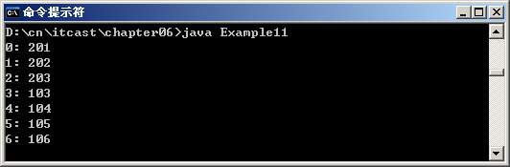
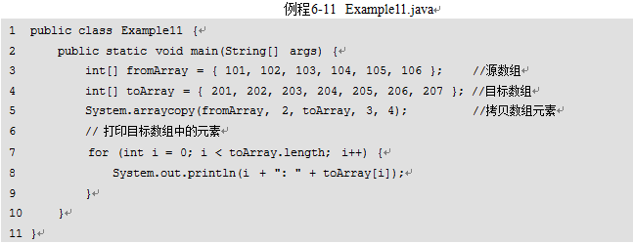
6.2 System类与Runtime类
6.2.1 System类
（3）arraycopy(Object src,int srcPos,Object dest,int destPos,int length)方法
该方法用于将一个数组中的元素快速拷贝到另一个数组，其中每个参数的具有作用如下：
src：表示源数组
dest：表示目标数组
srcPos：表示源数组中拷贝元素的起始位置
destPos：表示拷贝到目标数组的起始位置
length：表示拷贝元素的个数
需要注意的是，在进行数组复制时，目标数组必须有足够的空间来存放拷贝的元素，否则会发生角标越界异常。
接下来，通过一个案例来演示数组元素的拷贝，如例6-11所示。
例程6-11中，创建了两个数组fromArray和toArray，分别代表源数组和目标数组，当调用arraycopy()方法进行元素拷贝时，由于指定了从源数组中索引为2的元素开始拷贝，并且拷贝4个元素存放在目标数组中索引为3的位置，因此，在打印目标数组的元素时，程序首先打印的是数组toArray的前三个元素201、202、203，然后打印的是从fromArray中拷贝的四个元素。

Slide 48
6.2 System类与Runtime类
6.2.2 Runtime类
Runtime类用于表示虚拟机运行时的状态，它用于封装JVM虚拟机进程。每次使用java命令启动虚拟机都对应一个Runtime实例，并且只有一个实例，因此该类采用单例模式进行设计，对象不可以直接实例化。
若想在程序中获得一个Runtime实例，只能通过以下方式：
Runtime run = Runtime.getRuntime();
由于Runtime类封装了虚拟机进程，因此，在程序中通常会通过该类的实例对象来获取当前虚拟机的相关信息。

Slide 49
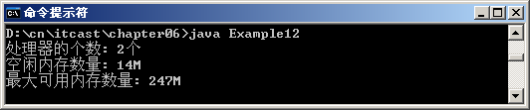
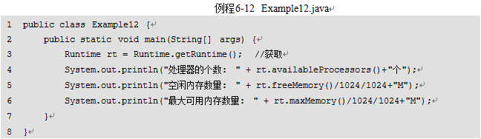
6.2 System类与Runtime类
6.2.2 Runtime类
接下来，通过一个案例来演示，如例6-12所示。
例程6-12中，通过“Runtime.getRuntime()”方式创建了一个Runtime的实例对象，并分别调用该对象的availableProcessors()方法、freeMemory()方法和maxMemory()方法，将当前虚拟机的处理器个数、空闲内存数和可用最大内存数的信息打印出来。

Slide 50
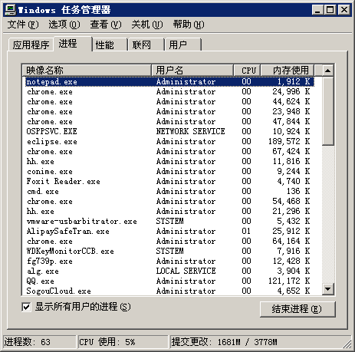
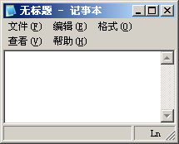
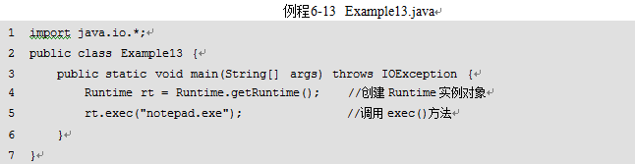
6.2 System类与Runtime类
6.2.2 Runtime类
Runtime类中提供了一个exec()方法，该方法用于执行一个dos命令，从而实现和在命令行窗口中输入dos命令同样的效果。例如，通过运行“notepad.exe”命令打开一个Windows自带的记事本程序，如例6-13所示。
例程6-13中，调用了Runtime对象的exec()方法，并将系统命令"notepad.exe"作为参数传递给方法。运行程序会在桌面上打开一个记事本

Slide 51
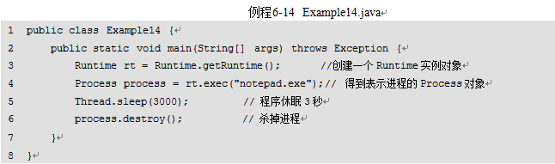
6.2 System类与Runtime类
6.2.2 Runtime类
如果希望打开的记事本在3秒后关闭，则需要调用destroy()方法，如例6-14所示。
例程6-14中，通过调用Process对象的destroy()方法，将打开的记事本关闭了。为了突出演示的效果，使用了Thread类的静态方法sleep(long millis)使程序休眠了3秒，因此，程序运行后，会看到打开的记事本在3秒后自动关闭了。

Slide 52
多学一招
单例模式
设计模式就是针对这些问题和需求，在大量的实践中总结和理论化之后优选的代码结构、编程风格、以及解决问题的思考方式
单例模式是Java中的一种设计模式，它是指在设计一个类时，需要保证在整个程序运行期间针对该类只存在一个实例对象。
单例模式有以下特点：
1、单例类只能有一个实例。
2、单例类必须自己创建自己的唯一实例。
3、单例类必须给所有其他对象提供这一实例。

Slide 53
知识架构
6.5 日期相关类
返回目录
6.5.1
Date类
6.5.2
Calendar类
6.5.3
DateFormat类
6.5.4
SimpleDateFormat类

Slide 54
6.5 Date类、Calendar类与DateFormat类
6.5.1 Date类
在java.util包中提供了一个Date类，用于表示日期和时间。
Date类中大部分构造方法都被声明为已过时，只有下列两个构造方法是建议使用的：
（1）用来创建当前日期时间的无参的构造方法Date()
（2）用于创建指定时间的构造方法Date(long date)，其中date参数表示1970年1月1日0时0分0(称为历元)以来的毫秒数，即时间戳。
接下来，通过一个案例来演示Date类构造方法的使用，具体代码如例6-22所示。

Slide 55
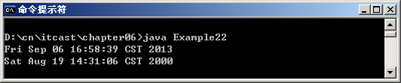
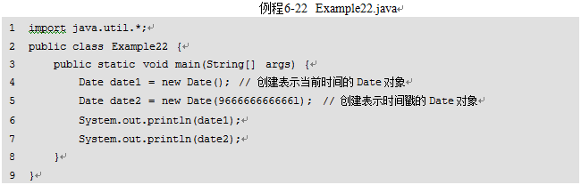
6.5 Date类、Calendar类与DateFormat类
6.5.1 Date类
在 JDK 1.1 之前，类 Date 有两个其他的函数。它允许把日期解释为年、月、日、小时、分钟和秒值。它也允许格式化和解析日期字符串。不过，这些函数的 API 不易于实现国际化。从 JDK 1.1 开始，应该使用 Calendar 类实现日期和时间字段之间转换，使用 DateFormat 类来格式化和解析日期字符串。Date 中的相应方法已废弃。
例程6-22中，打印date1得到的是当前计算机的日期和时间，打印date2则是自1970年1月1日00:00:00以来966666666666L毫秒后的日期和时间。因此，大家可以根据需求选择不同的方式创建Date对象。

Slide 56
6.5 Date类、Calendar类与DateFormat类
Calendar类用于完成日期和时间字段的操作，它可以通过特定的方法设置和读取日期的特定部分，比如年、月、日、时、分、秒等。
Calendar类是一个抽象类，不可以被实例化，在程序中需要调用其静态方法getInstance()来得到一个Calendar的子类对象，然后调用其相应的方法，具体示例如下：
6.5.2 Calendar类

Slide 57
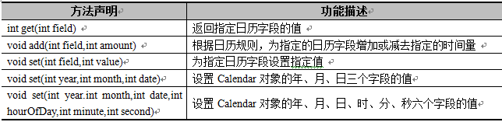
6.5 Date类、Calendar类与DateFormat类
6.5.2 Calendar类
Calendar类为操作日期和时间提供了大量的方法，常见的方法有：
在Calendar类的大多数方法中，都使用到了int类型的参数field，该参数需要接收Calendar类中定义的常量值，比如Calendar.YEAR用于表示年份，Calendar.MONTH用于表示月份，Calendar.SECOND用于表示秒等。
接下来，通过一个案例来学习Calendar类如何获取当前计算机的日期和时间，如例6-23所示。

Slide 58

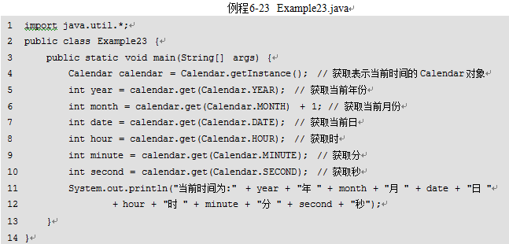
6.5 Date类、Calendar类与DateFormat类
6.5.2 Calendar类
接下来通过一个案例来学习下Calender类如何获取当前计算机的日期和时间。
例程6-23中，调用Calendar的getInstance()方法创建一个代表默认时区内当前时间的Calendar对象。然后调用该对象的get(int field)方法，通过传入不同的常量字段值来分别得到日期、时间各个字段的值，特别需要注意的是，获取的Calendar.MONTH字段值需要加1才表示当前时间的月份。

Slide 59
6.5 Date类、Calendar类与DateFormat类
6.5.2 Calendar类
在程序中除了要获得当前计算机的时间，也会经常设置或修改某个时间，比如一项工程的开始时间为2008年的8月8日，假设要100天后竣工，此时要想知道竣工日期是哪天就需要先将日期设定在开始的那天，然后对日期的天数进行增加。
接下来通过调用Calendar类的set()和add()方法来实现上述过程，具体代码如例6-24所示。

Slide 60

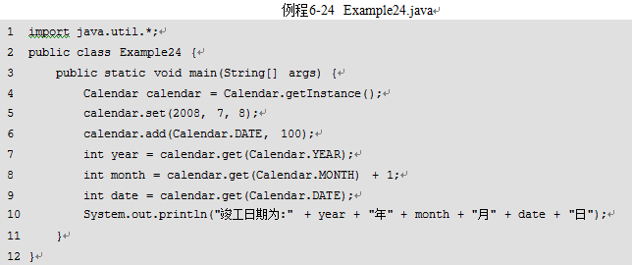
6.5 Date类、Calendar类与DateFormat类
6.5.2 Calendar类
本例通过调用Calendar类的set()和add()方法来实现上述过程。
例程6-24中调用Calendar的set()方法将日期设置为2008年8月8号，调用add()方法在Calendar.Date字段上增加100，新的日期为2008年11月16日。Calendar.Date字段表示天数，当月天数累加到最大值后，再增加会从1开始计数，同时月份值加1。

Slide 61
多学一招
日历字段模式
日历字段模式分为两种，一种是lenient模式，一种是non-lenient模式。
当Calendar处于lenient模式时，它的字段可以接收超过允许范围的值。例如，月份共有12个月，取值为0~11，但在lenient模式下，月份指定为13也是可以的。
当Calendar处于non-lenient模式下，如果某个字符的值超过了它允许的范围，程序会抛出异常。

Slide 62
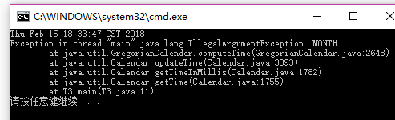
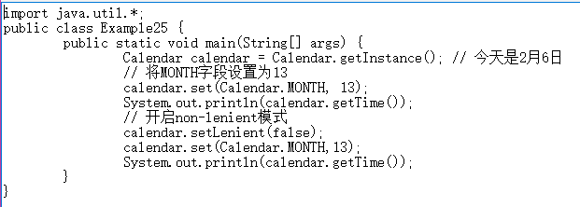
多学一招
日历字段模式
接下来，通过一个案例来演示Calendar处于non-lenient模式的情况，如例6-25所示。
例程6-25运行出错的原因在于，Calendar类默认使用lenient模式，当设置MONTH字段值为13时，会发生进位，YEAR字段加1，MONTH值变为1。当执行calendar.setLenient(false);时，设置MONTH为13会因为超出MONTH字段0~11的范围而抛出异常。

Slide 63
6.5 Date类、Calendar类与DateFormat类
6.5.3 DateFormat类
如果要将Date对象表示的日期以指定的格式输出，例如输出中文格式的时间，就需要用到DateFormat类。
DateFormat类专门用于将日期格式化为字符串或者将用特定格式显示的日期字符串转换成一个Date对象。
DateFormat是抽象类，不能被直接实例化，但它提供了静态方法，通过这些方法可以获取DateFormat类的实例对象，并调用其它相应的方法进行操作。

Slide 64

6.5 Date类、Calendar类与DateFormat类
6.5.3 DateFormat类
DateFormat类提供了许多获取实例对象的静态方法，具体如下：
表中列出了DateFormat类的四个静态方法，这四个方法都是用于获得DateFormat类的实例对象，每种方法返回的对象都具有不同的作用，它们可以分别对日期或者时间部分进行格式化。

Slide 65
6.5 Date类、Calendar类与DateFormat类
6.5.3 DateFormat类
在DateFormat类中定义了四个常量值用于作为参数传递给获取DateFormat类的静态方法，其中包括FULL、LONG、MEDIUM和SHORT。
FULL常量用于表示完整格式，LONG常量用于表示长格式，MEDIUM常量用于表示普通格式，SHORT常量用于表示短格式。
DateFormat类位于java.text包中。
接下来，通过一个案例针对表中的方法进行演示，如例6-26所示。

Slide 66


6.5 Date类、Calendar类与DateFormat类
6.5.3 DateFormat类
例程6-26中演示了四种格式下时间和日期格式化输出的效果，其中调用getDateInstance()方法获得的实例对象用于对日期部分进行格式化，getDateTimeInstance()方法获得的实例对象可以对日期和时间部分进行格式化。

Slide 67


6.5 Date类、Calendar类与DateFormat类
6.5.3 DateFormat类
DateFormat中还提供了一个parse(String source)方法，能够将一个字符串解析成Date对象，但是它要求字符串必须符合日期/时间的格式要求，否则会抛出异常。
接下来，通过一个案例来演示parse()方法的使用，具体代码如例6-27所示。
例程6-27，使用LONG样式常量创建了一个DateFormat对象，然后调用format()方法与它格式对应的时间字符串"2008年8月8日"解析成了Date对象。

Slide 68


6.5 Date类、Calendar类与DateFormat类
6.5.4 SimpleDateFormat类
SimpleDateFormat类是DateFormat类的子类，它可以使用new关键字创建实例对象，它的构造方法接收一个格式字符串参数，表示日期格式模板。
接下来通过两个案例演示SimpleDateFormat类的用法：
（1）将Date对象以特定的格式转为字符串形式，如例6-28所示。
例程6-28中，在创建SimpleDateFormat对象时传入日期格式模板“Gyyyy年MM月dd日：今天是yyyy年的第D天，E” ，调用SimpleDateFormat的format()方法，将Date对象格式化成如模板格式的“公元2013年09月06日：今天是2013年的第249天，星期五”字符串形式。

Slide 69


6.5 Date类、Calendar类与DateFormat类
6.5.4 SimpleDateFormat类
（2）将一个指定日期格式的字符串解析为Date对象，如例6-29所示。
例程6-29中，在创建SimpleDateFormat对象时传入日期格式模板“yyyy/MM/dd” ，然后调用SimpleDateFormat的parse()方法，将符合日期模板格式的字符串“2012/八月/03”解析成Date对象。

Slide 70


6.6 JDK7新特性—switch语句支持字符串类型
switch语句支持字符串类型
在JDK7中，switch语句的判断条件增加了对字符串类型的支持。由于字符串的操作在编程中使用频繁，这个新特性的出现为Java编程带来了便利。
接下来，通过一个案例来演示switch语句中使用字符串进行匹配，如例6-30所示。

Slide 71
本章小结
本章主要介绍了Java中常用的一些API，包括字符串相关的类、System、Runtime、Math、Random以及一些日期类。
通过本章的学习，要熟练掌握String和StringBuffer类的不同、System类和Runtime类常用方法的使用、Math类常用方法的使用、Random类如何产生随机数以及日期类Date和Calendar类的相关知识。
本章讲解的API在编程中都很重要，但这些API只是Java API中的一小部分，我们不可能也没有必要把所有的类全部学习，最聪明的人可以通过一些技术论坛或者利用搜索引擎参看一些范例，再通过查看API文档就能很容易掌握这些类的用法。

Slide 72
练习4
使用Calendar类的相关方法计算考试的结束时间。
要求：给定考试开始时间，假定考试时间为m分钟，求出考试结束的时间。
例如：考试开始时间为：14:30，考试时间为100分钟，则结束时间为：16:10。
使用Calendar类的相关方法获取任意一年的二月有多少天。

